Slide 1
ERASMUS Informationsveranstaltung
Infoveranstaltung für Studierende des FBVI, die an einem Erasmus-Auslandsaufenthalt zum Wintersemester 2022/23 oder zum Sommersemester 2023 interessiert sind
Anne Freihoff,
Achim Röder
12. Januar 2022

Slide 2
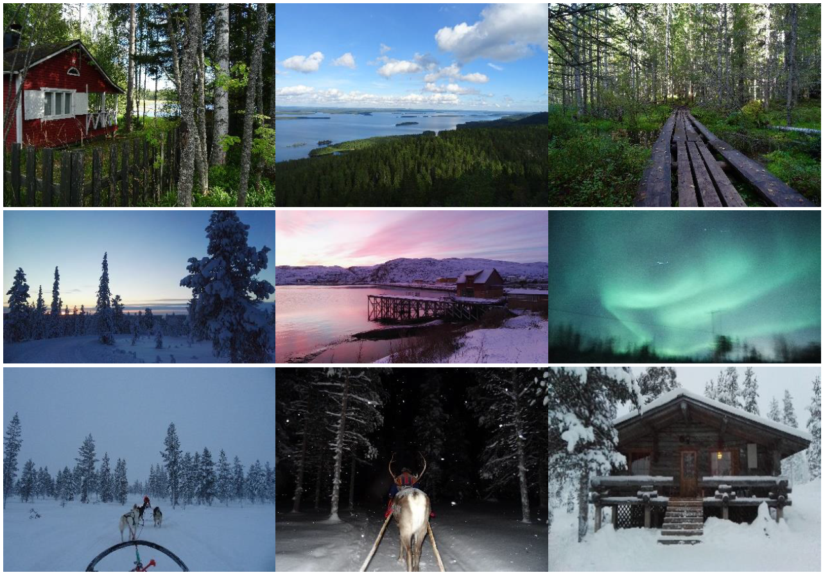
Fotos von Hannah Kruft: Erasmus Jahr in Joensuu/Finnland

Slide 3
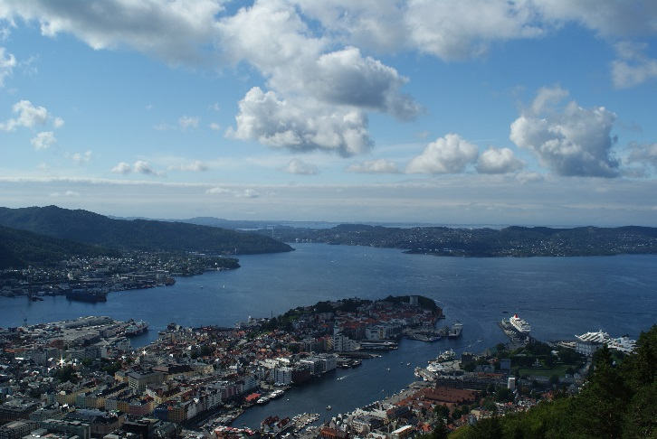
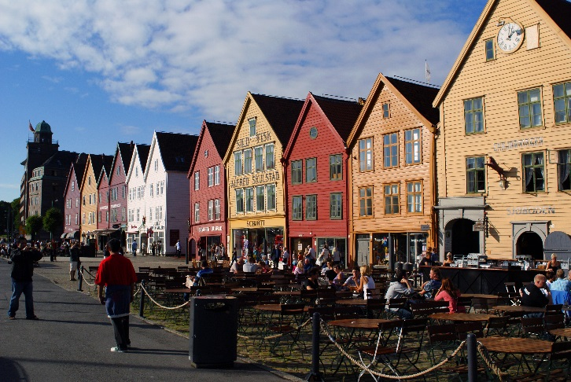
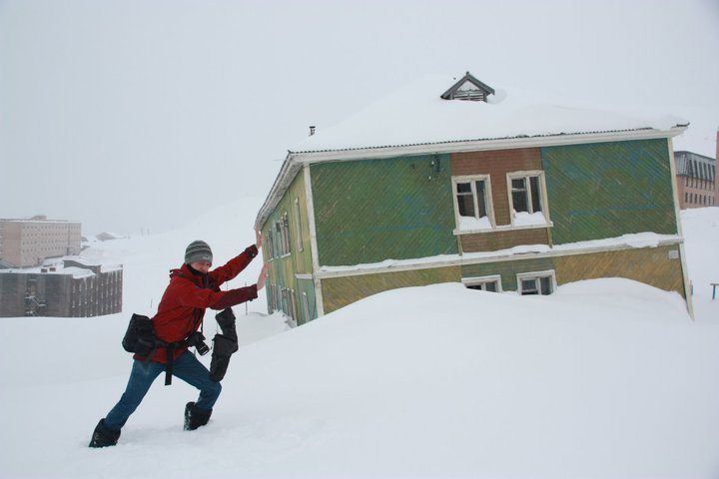
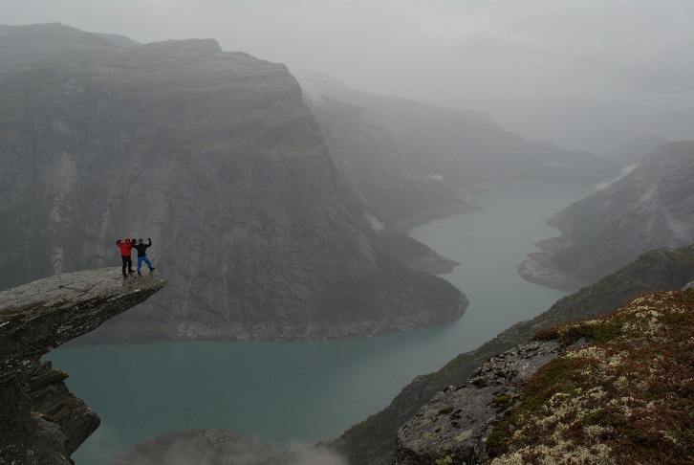
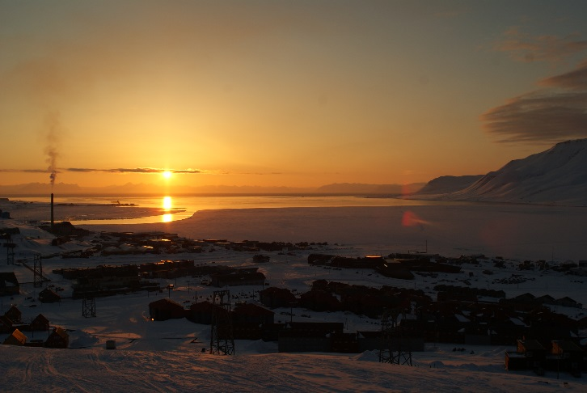
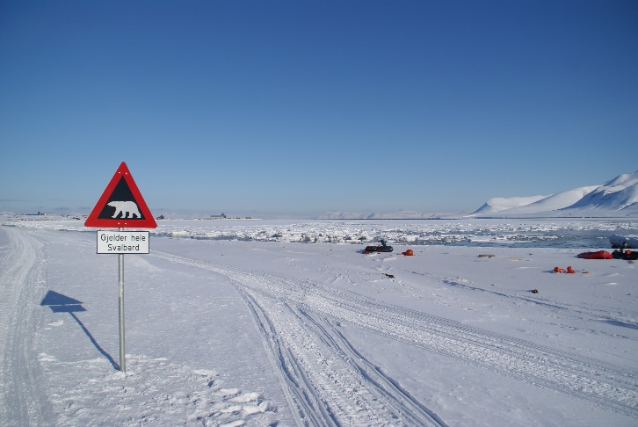
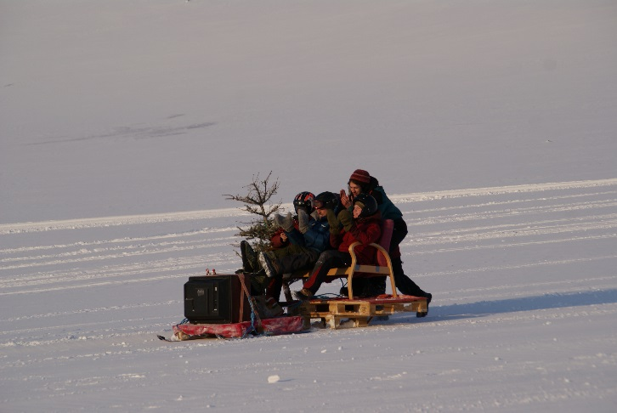
Fotos von Lukas Glaw: Erasmus Jahr in Bergen/Norwegen & Spitzbergen

Slide 4
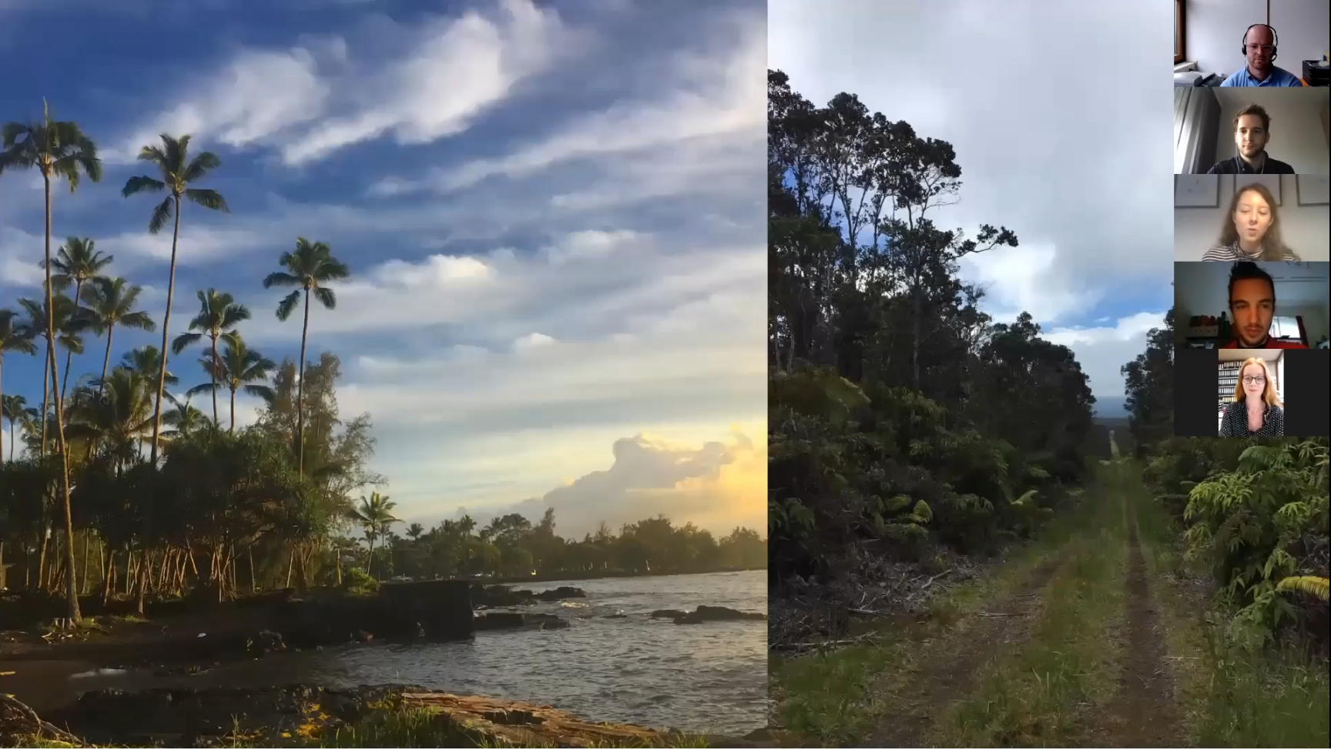
Aktuelle Interviews mit RückkehrerInnen
https://www.uni-trier.de/index.php?id=74937

Slide 5
Informationen zum Programm
…gibt es beim International Office
https://www.erasmus.uni-trier.de

Slide 6
Vorteile eines Auslandsaufenthalts
Zum Einen:
Erleben und Verstehen einer anderen Kultur
Knüpfung neuer Kontakte zu Landsleuten und Erasmusstudierenden
Vergrößerung der eigenen Selbständigkeit
Sichereres Auftreten
Zum Anderen:
Fachlich neue Studienschwerpunkte entdecken
Studium im Ausland weiterführen
Verbesserung einer bereits erlernten Fremdsprache bzw. Erlernen einer neuen Sprache
Und nicht zuletzt:
der CV

Slide 7
Leistungen des Programms
keine Studiengebühren an der Gasthochschule
monatlicher Zuschuss (ca. 330 - 450 EUR, evtl. auch höher)
ggf. zusätzlich BAföG-Auslandsförderung (bis 300,- EUR keine Anrechnung des ERASMUS-Zuschusses)
Anrechnung der an der Gasthochschule erbrachten Studienleistungen entsprechend vorheriger Absprache bzw. verbindlicher Festlegung im learning agreement
kostenlose Online-Sprachvorbereitung

Slide 8
Informationen zur Bewerbung
Programmliste (Formular)
Antragsformular (Online und unterschriebener Ausdruck, 2fach)
Lebenslauf
Motivationsschreiben
Bisherige Studienergebnisse (PORTA-Ausdruck)
Sprachtestergebnis
Englisch: 13.01.2022 (Online-Test, vorherige Anmeldung in PORTA erforderlich)
17.02.2022 (Online-Test, vorherige Anmeldung in PORTA erforderlich)
Französisch: 02.02.2022, 12.00-14:00 Uhr in A 338 (Anmeldung in PORTA bis 31.01.2022)
Spanisch: 28.01.2022 (Anmeldung beim IO bis 25.01.2022)
Infos und Formulare abrufbar unter:
www.ins-ausland-downloads.uni-trier.de

Slide 9
Informationen zum Sprachtest
Der schriftliche Test dauert 1 – 2 Stunden. Hilfsmittel sind nicht erlaubt. Ein Ein mündlicher Zusatztest ist nicht erforderlich.
Nähere Informationen: http://www.sprachenzentrum.uni-trier.de
=> Sprachtests (ERASMUS, DAAD etc.)

Slide 10
Informationen zur Bewerbung
Download von Bewerbungsunterlagen auf den Seiten des IO
www.ins-ausland-downloads.uni-trier.de
Abgabe der Unterlagen beim IO
Bewerbungsschluss:
Montag, 01.03.2022

Slide 11
Vergabe der Plätze
Hauptfachstudierende werden den Nebenfachstudierenden vorgezogen, diese wiederum den fachfremden Studierenden
Soweit möglich, Vergabe der Plätze gemäß des jeweiligen Vertragszeitraums mit der Partnerhochschule
Motivationsschreiben und Passung in das Studium wichtiger als Noten
Ggf. persönliches Auswahlgespräch (ca. 15 Minuten)
In den letzten Jahren auch immer Vermittlung einiger Plätze an Nebenfachstudierende

Slide 12
Finanzierung
Ländergruppen für den ERASMUS – Zuschuss (Stand: Programmjahr 2021/22):
Gruppe 1 (monatlich ca. 450 Euro): Dänemark, Finnland, Irland, Island, Liechtenstein, Luxemburg, Norwegen, Schweden, Vereinigtes Königreich.
Gruppe 2 (monatlich ca. 390 Euro): Belgien, Frankreich, Griechenland, Italien, Malta, Niederlande, Österreich, Portugal, Spanien, Zypern.
Gruppe 3 (monatlich ca. 330 Euro): Bulgarien, Estland, Kroatien, Lettland, Litauen, Polen, Rumänien, Serbien, Slowakei, Slowenien, Mazedonien (EJRM), Tschechische Republik, Türkei, Ungarn
Plus ggf. Green Erasmus Prämie (50 EUR plus Reisetage); Tipp: https://erasmusbytrain.eu/
Plus ggf. 250 EUR pro Monat für Studierende mit Behinderung oder chronischer Erkrankung, Studierende mit Kind/ern und voraussichtlich auch für Studierende aus einem nicht-akademischen Elternhaus sowie für erwerbstätige Studierende (monatlicher Verdienst über 450 EUR) (nicht kumulierbar)
Die genaue Förderhöhe für das Programmjahr 2022/23 wird voraussichtlich im Juni 2022 feststehen.

Slide 13
ERASMUS und Auslandsbafög
für EU: Inlandssätze + Reisekosten:
für eine Hin- und eine Rückfahrt je Fahrt 250 Euro
+ Zuschläge für evt. Auslandszusatzkrankenversicherung
Der Antrag sollte möglichst bereits 6 Monate vor der Ausreise gestellt werden
Auslandsbafög wird nicht auf die Förderungshöchstdauer angerechnet!!!
Wichtig: Die höheren Förderungssätze bei einer Ausbildung im Ausland können dazu führen, dass auch Studierende während eines Ausbildungsaufenthaltes im Ausland gefördert werden können, die im Inland wegen der Höhe des Einkommens ihrer Eltern keine Förderung erhalten.

Slide 14
Beratungsangebote
Internet
International Office (IO)
www.ins-ausland.uni-trier.de
ERASMUS FB VI
www.erasmus-fb6.uni-trier.de
Sprechstunden
Anne Freihoff (IO, Bewerbung, Finanzielles)
telefonische Sprechzeiten Di-Mi, 15-17 h (Tel. 201-2809)
Anne Schneider (IO, Nominierung, Learning Agreements)
Tel. 201-2868
Achim Röder (Erasmus-Koordinator FB VI)
Di, 13-15 h (Campus II, Raum F32/Zoom, Anmeldung über Stud.IP)
Jaqueline Hoffmann(FB VI)
Mi & Fr, 10-12 h & nach Vereinbarung (Campus II, Raum F175)
E-Mail:
IO freihoff@uni-trier.de; anne.schneider@uni-trier.de
FB VI erasmus6@uni-trier.de

Slide 15
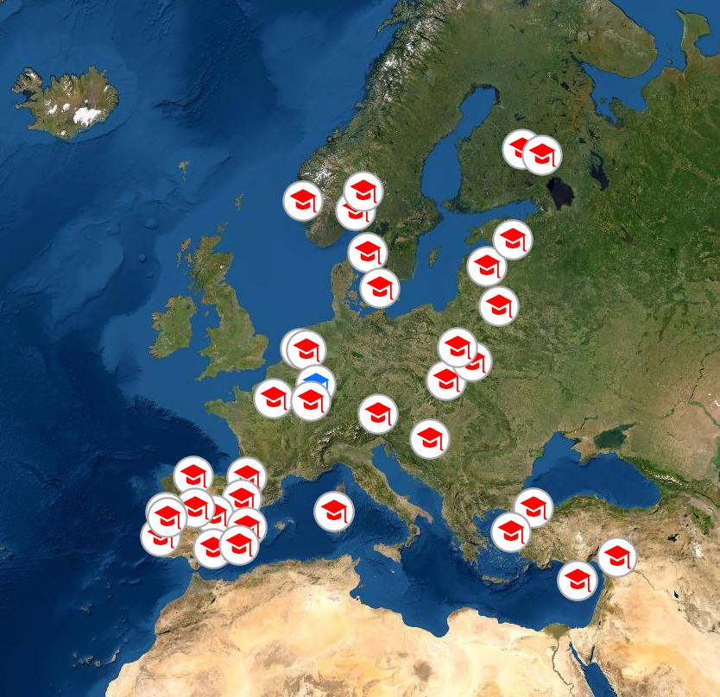
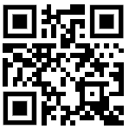
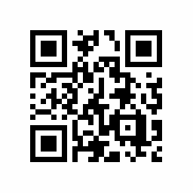
Partneruniversitäten des FB VI
ArcGIS Service
(requires account)
https://t2m.io/hryUcvmE
Google Maps Service
https://t2m.io/mXc4FjcV

Slide 16
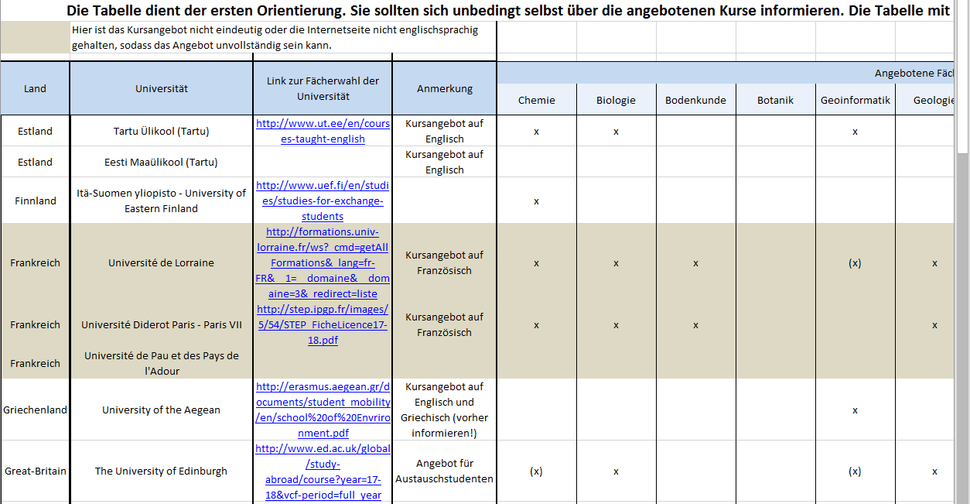
Partneruniversitäten
Download über Erasmus-Seite des FB VI: https://www.uni-trier.de/index.php?id=21949

Slide 17
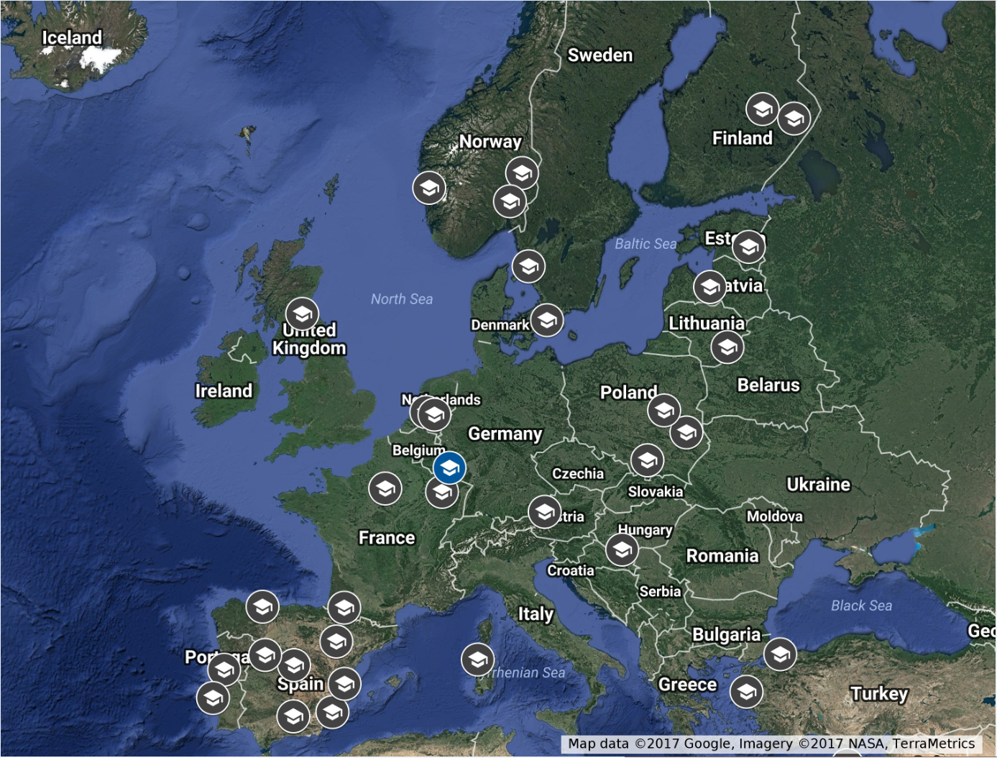
http://www.nateko.lu.se/leorg
Sciences, Physical Geography and Ecosystem Analysis (BSc)
Environmental Studies and Sustainability Science (MSc)
Physical Geography and Ecosystem Analysis (MSc)
Geomatics (MSc)
Geo-information Science and Earth Observation for Environmental Modelling and Management (MSc)

Slide 18
Sciences, Physical Geography and Ecosystem Analysis (BSc)
EXTA50, Surveying (only available for students at the Faculty of Engineering)
EXTF01, Geographical Information Systems for landscape studies
EXTF80, Geographic Information Technology
EXTL01, Bachelor thesis in Geographic Information
GISA21, Geographical Information Systems, introduction
GISA22, Geographical Information Systems, advanced
NGEA01, Physical Geography: An Introduction to the Global Environment
NGEA03, Remote Sensing for Landscape Studies
NGEA04, Ecosystems Analysis
NGEA05, GIS and Remote Sensing with focus on the Environment
NGEA07, Theory and Methods of Physical Geography
NGEA09, Land surface processes and landscape dynamics
NGEA11, Geographical Information Systems, introduction
NGEA12, Geographical Information Systems, advanced
NGEA16, Dynamic meteorology and numerical weather prediction
NGEA17, Synoptic / mesoscale meteorology
NGEA20, Hydrology
NGEA21, The Climate System
NGEA24, Dynamical Meteorology, I
NGEA25, Dynamical Meteorology, II
NGEA51, Physical Geography and Ecosystem Analysis, internship, bachelor level
NGEK01, Bachelor degree project

Slide 19
Geo-information Science and Earth Observation for Environmental Modelling and Management (MSc)
EXTP40, GIT Project with Python Programming, 7.5 ECTS
GISN04, Open Source GIS, 7.5 ECTS
GISN06, Geographical databases, 7.5 ECTS
GISN07, Algorithms in GIS, 7.5 ECTS
GISN08, Digital Remote Sensing and GIS, 7.5 ECTS
GISN09, Web GIS, 7.5 ECTS; GISN11, GIS and biodiversity, 7.5 ECTS; GISN14, GIS and Physical Planning, 7.5 ECTS; GISN21, GIS and Statistical Analysis, 5 ECTS; GISN22, GIS and Climate Change, 7.5 ECTS; GISN23, GIS in Tourism and recreational planning, 7.5 ECTS; GISN26, GIS and Distributed Hydrological Modelling, 7.5 ECTS
GISN24, Python Programming in GIS, 5 ECTS
GISN25, Spatial Data Infrastructure, 5 ECTS
GISN27, Research Methodology, 5 ECTS
NGEN01, Climate Change and its Impacts on the Environment, 15 ECTS
NGEN02, Ecosystem Modelling, 15 ECTS
NGEN03, Global Ecosystem Dynamics, 15 ECTS
NGEN04, Greenhouse Gases and the Carbon Cycle, 15 ECTS
NGEN06 / TEK230, Algorithms in Geographical Information Systems, 7.5 ECTS
NGEN07 / EXTN10, Internet GIS, 7.5 ECTS
NGEN08, Satellite Remote Sensing, 15 ECTS
NGEN10, Ecosystem Hydrology, 15 ECTS
NGEN11 / EXTN75, Spatial analysis, 7.5 ECTS
NGEN12 / EXTN70, Geographical databases, 7.5 ECTS
NGEN13, Programming for Applications in Geomatics, Physical Geography and Ecosystem Science

Slide 20
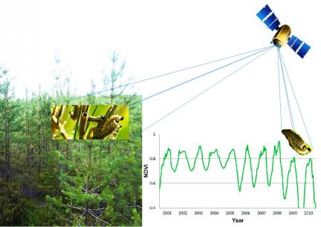
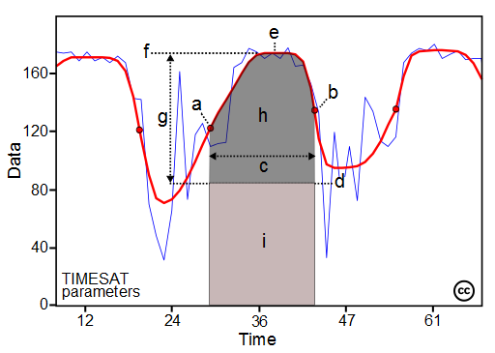
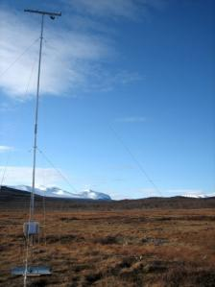
Lund Earth Observation Research Group
Biodiversity
Carbon Estimation
Dryland Research
Forest Monitoring
Spectral Measuemrents
Time Series Analysis
Vegetation Phenology

Slide 21
Behavioural Ecology (BHE)
Environmental Economics and Natural Resources (ENR)
Environmental Systems Analysis (ESA)
Forest Ecology and Forest Management (FEM)
Geo-information Science and Remote Sensing (GRS)
Land Use Planning (LUP)
Plant Ecology and Nature Conservation (PEN)
Plant Physiology (PPH)
Soil Geography and Landscape (SGL)
Soil Physics and Land Management (SLM)
Soil Quality (SOQ)
Systems and Synthetic Biology (SSB)
Toxicology (TOX)
Water Resources Management (WRM)
Water Systems and Global Change (WSG)

Slide 22
Geo-information Science and Remote Sensing (GRS)
GRS-10306 Introduction Geo-information Science
GRS-10806 Geo-information Science for Planning and Design
GRS-20306 Remote Sensing
GRS-20806 Geo-information Tools
GRS-21810 Management of Geo-information in Organisations
GRS-30306 Spatial Modelling and Statistics
GRS-31310 Advanced Applications
GRS-32306 Advanced Earth Observation
GRS-33306 Advanced Geo-information Science for Earth and Environment
GRS-33806 Geo Scripting
GRS-34306 Geo-information Science in Context
GRS-50401 Capita Selecta Geo-information Science
GRS-50806 Geo-information Science BSc research project
GRS-51306 Geo-information Science for Society
GRS-60312 Remote Sensing and GIS Integration
GRS-70424 MSc Internship Geo-information Science and Remote Sensing
GRS-80418 Thesis Geo-information Science and Remote Sensing
GRS-80424 MSc Thesis Geo-information Science and Remote Sensing

Slide 23
Environmental System Analysis
ESA-10309 Environmental Sciences and Society
ESA-11306 Environment & Tourism
ESA-20506 Introduction to Environmental Systems Analysis
ESA-20806 Principles of Environmental Sciences
ESA-22303 International Study Visits Environmental Sciences
ESA-22806 Environmental Systems Analysis: Methods and Applications
ESA-23306 Introduction to Global Change
ESA-23806 Tourism Systems Analysis
ESA-31306 Integrated Ecosystem Assessment in Regional Management
ESA-31806 Environmental Assessments for Pollution Management
ESA-50401 Capita Selecta Environmental Systems Analysis
ESA-60312 European Workshop Environmental Sciences and Management
ESA-70424 MSc Internship Environmental Systems Analysis
ESA-80424 MSc Thesis Environmental Systems Analysis
ESA-81303 BSc Thesis Environmental Quality and Systems Analysis

Slide 24
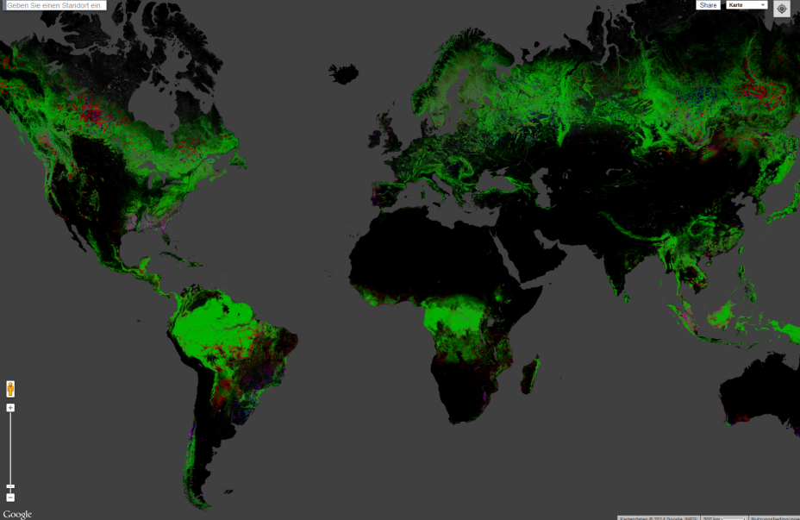
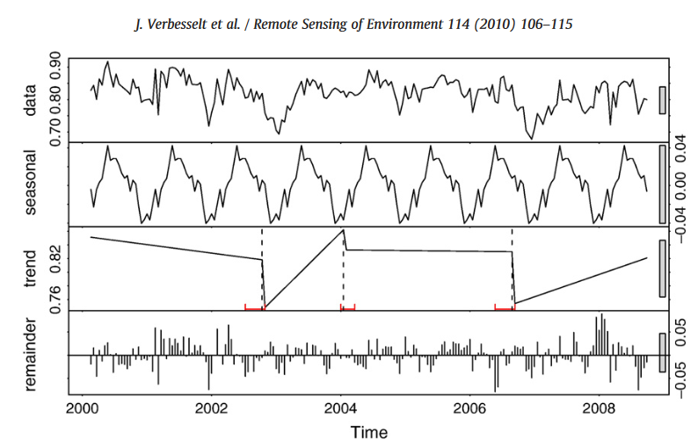
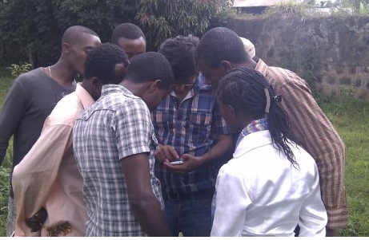

Slide 25
Applied Image and Signal Processing (MSc)
Data Science (MSc)
Geography (BSc/MSc)
Applied Geoinformatics (MSc)

Slide 26
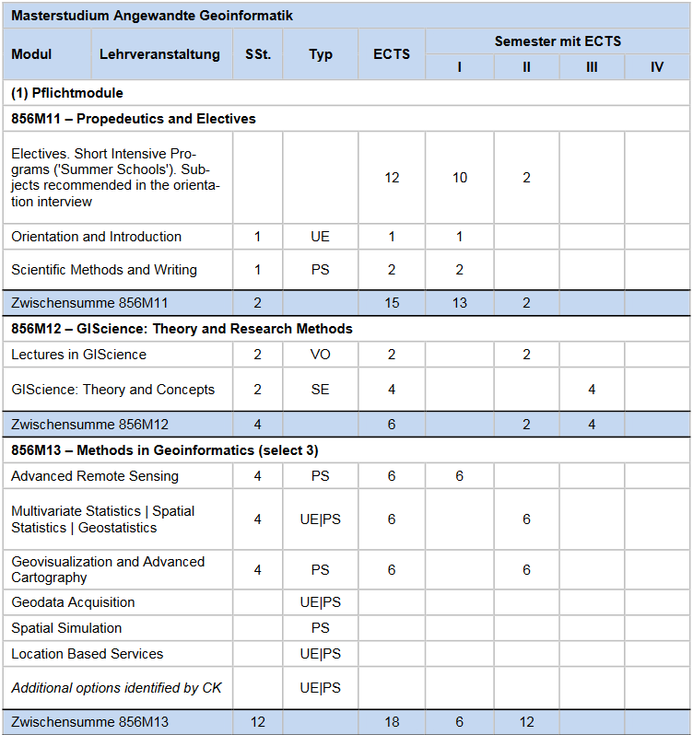
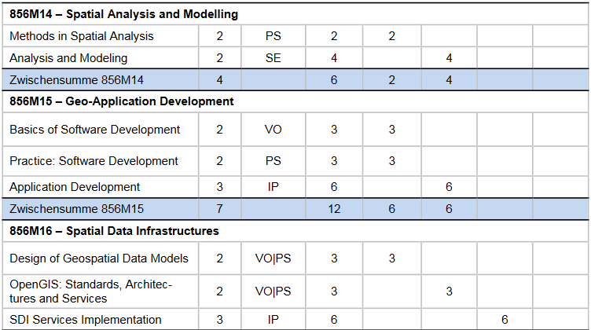
Angewandte Geoinformatik

Slide 27
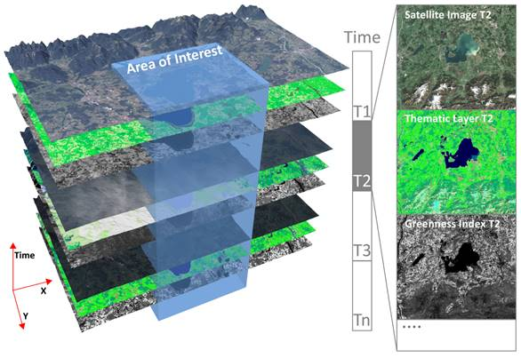
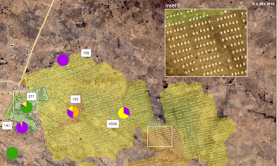
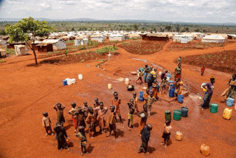

Slide 28
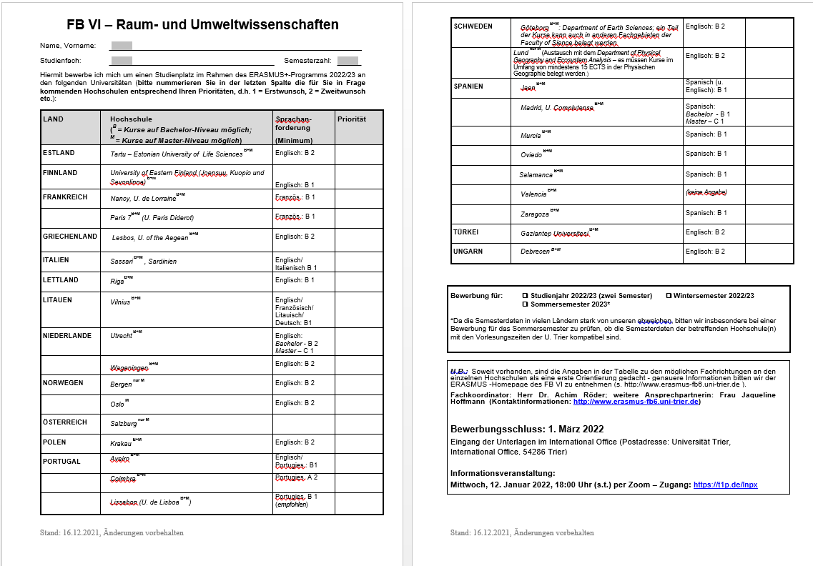
Verfügbare Plätze

Slide 29
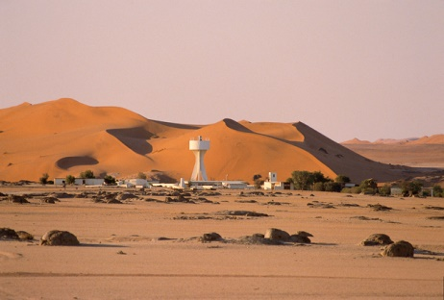
Andere Finanzierungsinstrumente
Erasmus Praktikum
Promos (Praktikum oder Abschlussarbeit)
Internationale Austauschprogramme (ISEP, Fulbright,…)
Abkommen mit Partnerunis in USA, Kanada, Dominikanischer Republik, Japan, Korea, China, UK…
(Sprachassistenzen)
….
Stipendien verschiedener Träger und Stiftungen
Uni Trier: www.ins-ausland.uni-trier.de
Stipendien: https://www.uni-trier.de/index.php?id=56418
DAAD: www.auslandsstipendien.de

Slide 30
Erasmus Praktikum
Für alle, die ein Auslands-Praktikum planen, anbei die Bedingungen für die Förderung über das Programm ERASMUS+:
Praktikumszeitraum: mindestens 60 Tage bis höchstens 360 Tage (Mehrfachförderung möglich!)
Vollzeitpraktikum
Länder:
Gruppe 1: Dänemark, Finnland, Irland, Island, Liechtenstein, Luxemburg, Norwegen, Schweden, Vereinigtes Königreich und einige europäische, überseeische Länder und Gebiete
Gruppe 2: Belgien, Frankreich, Griechenland, Italien, Malta, Niederlande, Österreich, Portugal, Spanien, Zypern und einige europäische, überseeische Länder und Gebiete
Gruppe 3: Bulgarien, Nordmazedonien, Estland, Kroatien, Lettland, Litauen, Polen, Rumänien, Serbien, Slowakei, Slowenien, Tschechische Republik, Türkei, Ungarn
Förderhöhe aktuell: (unabhängig vom Verdienst im Unternehmen, soweit dieser unter 1400,- € netto liegt):
Gruppe 1: 555 € pro Monat
Gruppe 2: 495 € pro Monat
Gruppe 3: 435 € pro Monat
Partnerland: Albanien
Förderhöhe: 700,- pro Monat + Reisekostenpauschale (275 €)
Die Förderung im Programm ERASMUS+ ist unabhängig von Einkommen (in Deutschland), Bafög, Alter, Nationalität und Studienleistung.
Gerne unterstützen wir bei der Suche nach einem geeigneten Praktikumsplatz.
Auch Graduierte können bis maximal 12 Monate nach Beendigung des Studiums ein ERASMUS-Stipendium für ein Auslandspraktikum erhalten, wenn sie sich online bewerben, solange Sie noch immatrikuliert sind.
Alle weiteren Informationen finden Sie auf unserer Webseite www.erasmuspraktika.de.

Slide 31
Länderinfos
https://neko2020.converve.io/laendervideos.html
https://www.studieren-weltweit.de/inspirieren-lassen/hashtag/hinzurueckweiter/

